Slide 1
Simulationsstudie
Optimierung des Task-Managements in einem Software-Entwicklungsteam in der Infrastruktur
Florian Particke | Planen mit mathematische Modellen - Simulation | 2025-12-10

Slide 2
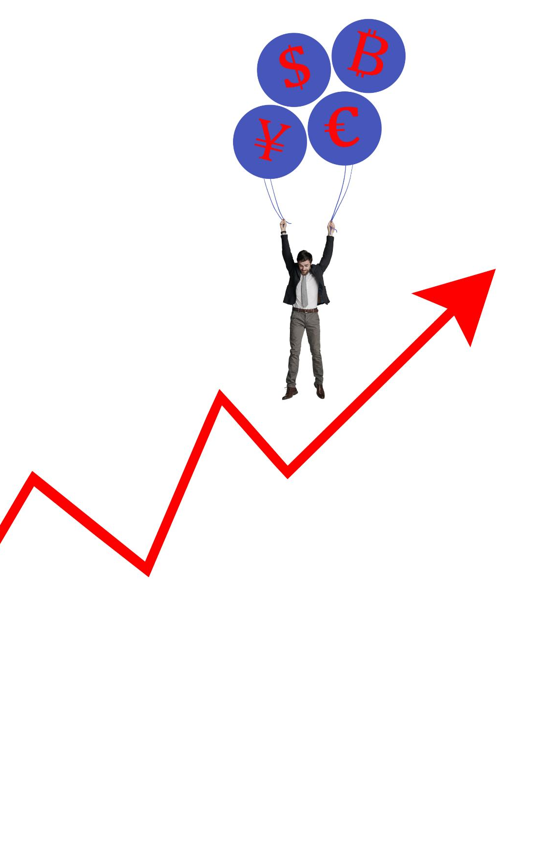
Ausgangssituation
Hintergrundinformation:
Software-Entwicklungs-Team in Infrastruktur für Steuergeräteentwicklung
Kontinuierlicher Eingang von Tasks aus verschiedenen
Fachbereichen
Problem:
Ankunftsrate α ist deutlich größer als die Bedienrate β
Herausforderung:
Wie organisieren wir die Abarbeitung optimal?
→ Simulation mit Hilfe eines klassischen Warteschlangenmodells
Florian Particke | Planen mit mathematische Modellen - Simulation | 2025-12-10

Slide 3
Zwei organisatorische Strategien im Vergleich
Szenario 1:
Abarbeiten auf Zuruf
✓ Sofortige Einplanung
✓ FIFO-Prinzip
✓ Keine Priorisierung
✗ wachsende/ große Warteschlangen
✗ Instabilität bei hoher Last
Szenario 2:
Sprintplanung
✓ Tasks sammeln & priorisieren
✓ Fixe Zeitfenster
✓ Stabilere Planung
✗ Nicht alle Tasks werden bearbeitet
✗ Tasks werden verworfen
Florian Particke | Planen mit mathematische Modellen - Simulation | 2025-12-10

Slide 4
Zentrale Simulationsfragen
1. Bei welchem Verhältnis α /β lohnt sich der Umstieg auf Sprintplanung?
2. Wie verändert sich die Performance bei verschiedenen Sprintintervallen? (T = 1, 2, 4 Wochen)
3. Trade-off: Stabilität vs. wegpriorisierte Tasks?
→ Welche Priorisierungsstrategie ist in welchen Fällen besser geeignet?
Florian Particke | Planen mit mathematische Modellen - Simulation | 2025-12-10

Slide 5
Modellierungsansatz
Diskrete, ereignisorientierte Simulation
Grundannahmen:
K1: Ankünfte: Poisson-Prozess mit Rate α
Zwischenankunftszeiten: exponentialverteilt E(α)
K2: Bearbeitungszeiten: exponentialverteilt E(β)
K3: Ein Kanal (ein Team / eine Ressource)
K4: Größe des Warteraums: ∞, aber: Szenario 2: Aussortieren von Tasks
K5: Szenario 1: FIFO – Szenario 2: Zeitscheiben
Einfache Priorisierung über Zufallswahl ohne Optimierungslogik
Florian Particke | Planen mit mathematische Modellen - Simulation | 2025-12-10

Slide 6

Szenario 1: 'Abarbeiten auf Zuruf' – Modell
Ablauf:
Tasks kommen kontinuierlich an (Poisson-Prozess)
Sofortige Einreihung in die Warteschlange
Bearbeitung nach FIFO-Prinzip
Output-Metriken (mit Konfidenzintervallen):
Auslastungsgrad $\overline{ρ}$
Mittlere Wartezeit $\overline{ω}$
Mittlere Schlangenlänge $\overline{ζ}$
Florian Particke | Planen mit mathematische Modellen - Simulation | 2025-12-10

Slide 7
Szenario 2: 'Sprintplanung' – Modell
Ablauf:
Planungsintervall T (z.B. 1, 2, 4 Wochen)
Tasks werden während T in einem Puffer gesammelt
Am Sprintstart:
  Priorisierung, zufällige Auswahl bis zum Arbeitsbudget
  Nur ausgewählte Tasks fließen in Sprint
  Der Rest wird verworfen
Zusätzliche Output-Metrik: Anzahl nicht bearbeiteter Tasks
Florian Particke | Planen mit mathematische Modellen - Simulation | 2025-12-10

Slide 8
Nächste Schritte
Implementierung der Simulation in Python
Parametervariationen (α /β , T)
Berechnung der Konfidenzintervalle
Visualisierung der Ergebnisse
Ableitung der Handlungsempfehlungen
Florian Particke | Planen mit mathematische Modellen - Simulation | 2025-12-10

